Slide 1

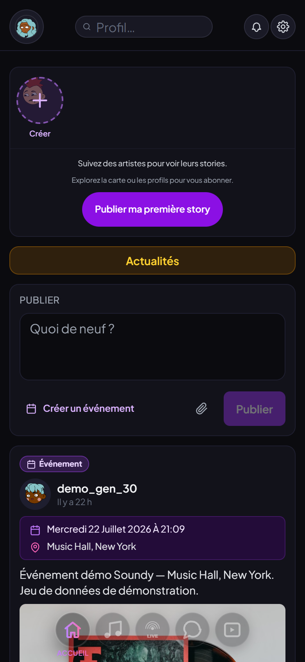
Soundy
Promoteur d'artistes et d'événements
Réseau social · Musique live · Sorties · Carte géolocalisée
getsoundy.com
Application en production
Soundy · getsoundy.com
1 / 9
Notes:
Accroche : Soundy met en lumière artistes, événements et lieux — une app, un parcours complet.

Slide 2
SOMMAIRE
Plan de la présentation
03
Présentation de l'application
04
Globe 3D et carte — pins salon, live, événement
05
Événements, sponsoring et filtres
06
Salons d'écoute synchronisés (YouTube)
07
Lives musicaux — chat et soutien
08
Reels — contenu artistique uniquement
09
Modèle économique de la plateforme
Soundy · getsoundy.com
2 / 9
Notes:
Parcourir rapidement le plan — adapter le tempo à l'audience (sponsor vs créateur).

Slide 3
PRODUIT
L'application Soundy
Une plateforme unique pour découvrir, écouter, vivre et sortir.
5 espaces : Actualités · Carte · Direct · Messages · Reels
Web (PWA) + applications iOS et Android
Public musique live, sorties et réseau social
Production : getsoundy.com — données hébergées en France
Positionnement : promoteur d'artistes et d'événements locaux
Fil d'actualité
Soundy · getsoundy.com
3 / 9
Notes:
Insister sur le positionnement promoteur — pas un clone TikTok généraliste.

Slide 4
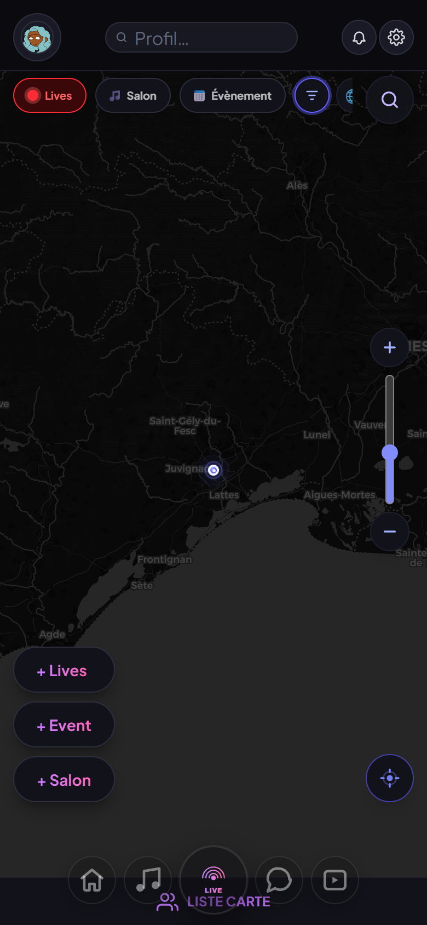
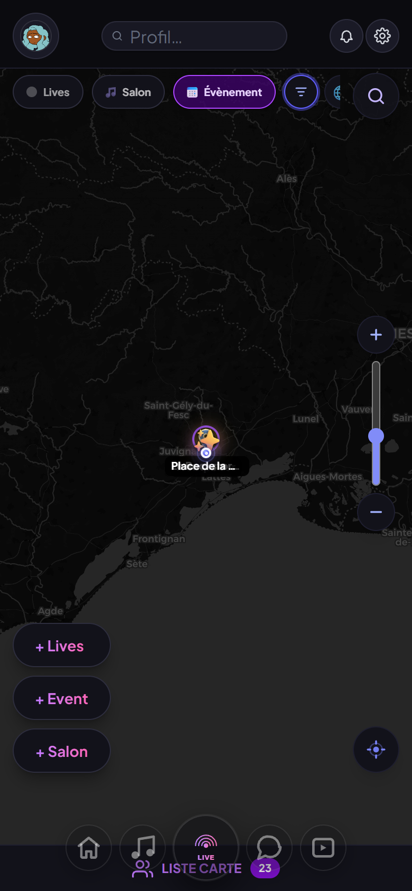
CARTE
Globe 3D et carte sombre
Visualiser l'activité musicale autour de soi — ou partout dans le monde.
Carte sombre géolocalisée — salons, lives et événements
Pins distincts : salon d'écoute · live · événement
Vue globe 3D pour explorer au-delà de sa ville
Contrôle de sa position et de sa visibilité
Sidebar « Autour » / « Pays » pour filtrer la zone
Globe 3D
Carte sombre
Soundy · getsoundy.com
4 / 9
Notes:
Montrer les 3 types de pins — c'est le cœur de la découverte locale.

Slide 5
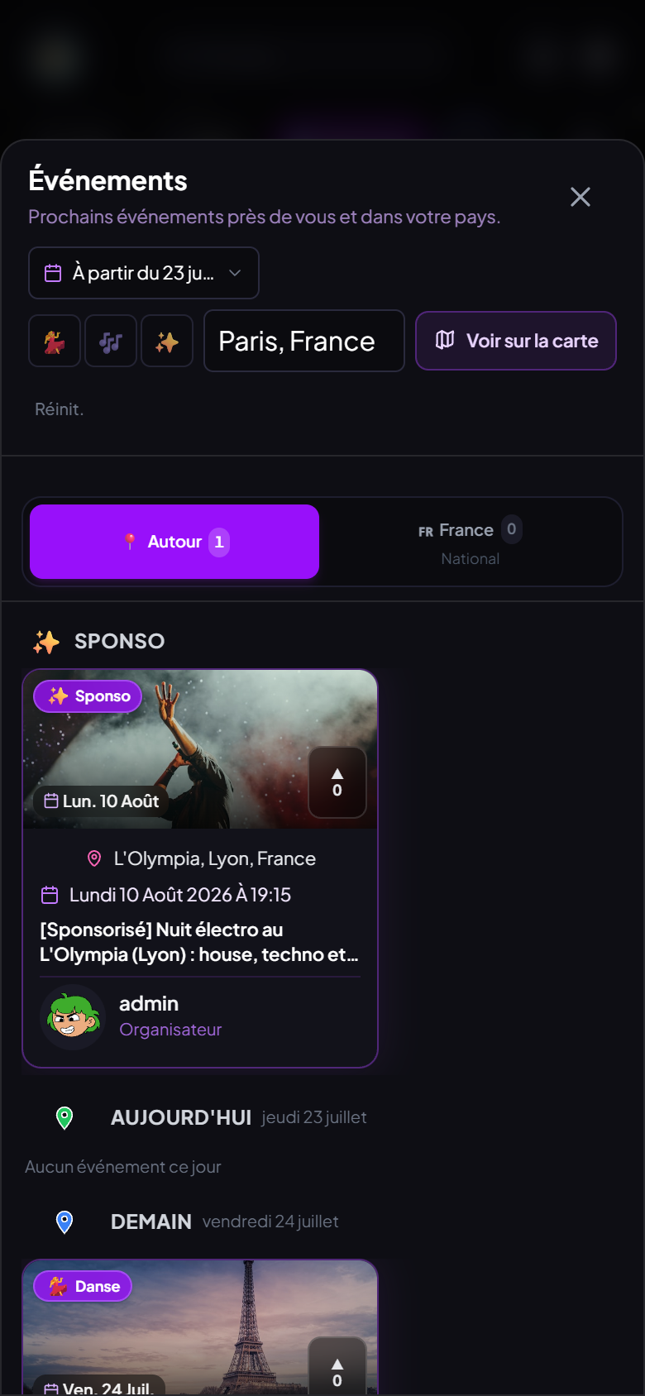
ÉVÉNEMENTS
Événements sur la carte
Agenda social, visibilité sponsorisée et fiche événement complète.
Création et publication d'événements (date, lieu, affiche)
Pin événement + carrousel sponsorisé sur la carte (badge DSA)
Fiche événement : dates, lieu, line-up, billetterie
Filtres carte : événements · salons · lives · fenêtre 3 jours
Ciblage géographique : ville, région ou viewport carte
Agenda · filtres
Soundy · getsoundy.com
5 / 9
Notes:
Angle sponsor : pin Sponso + estimation d'audience avant campagne (sans chiffres ici).

Slide 6
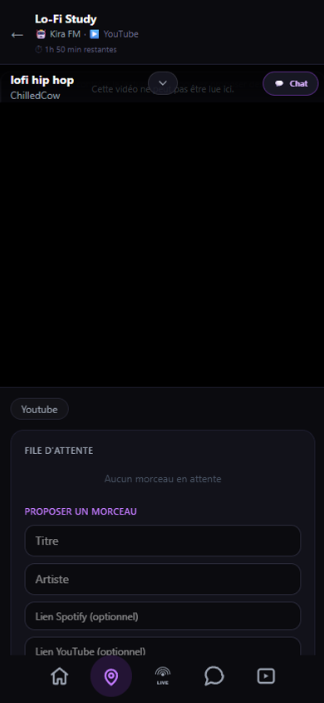
SALONS
Salons d'écoute synchronisés
Écouter la même musique ensemble — ancré sur la carte.
Lecture synchronisée via l'API YouTube — tous les participants au même instant
Salons publics ou privés, visibles sur la carte
Chat en direct et file d'attente collaborative
Mode PiP (picture-in-picture) pour garder le salon visible
Rejoindre un salon depuis la carte en un tap
Salon · chat · file
Soundy · getsoundy.com
6 / 9
Notes:
Différenciateur clé vs Spotify — écoute sociale synchronisée.

Slide 7
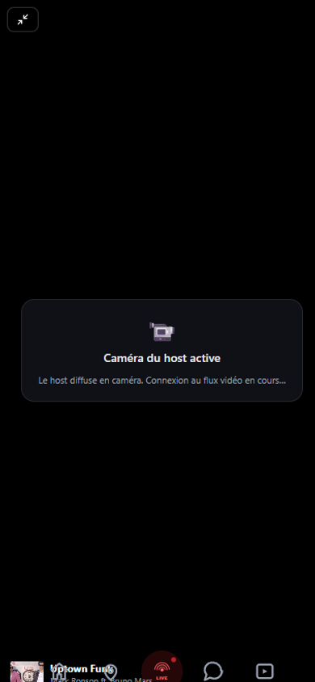
DIRECT
Lives musicaux
Diffusion artistique exclusive — pas du contenu généraliste.
Lives réservés aux performances et contenus artistiques
Chat temps réel et réactions pendant le live
Dons / pourboires reversés au créateur pendant le direct
Grille de découverte des lives en cours sur la carte
Mode théâtre et PiP pour une expérience immersive
Live · chat · don
Soundy · getsoundy.com
7 / 9
Notes:
Insister : curation artistique — pas du live « tout public » type gaming.

Slide 8
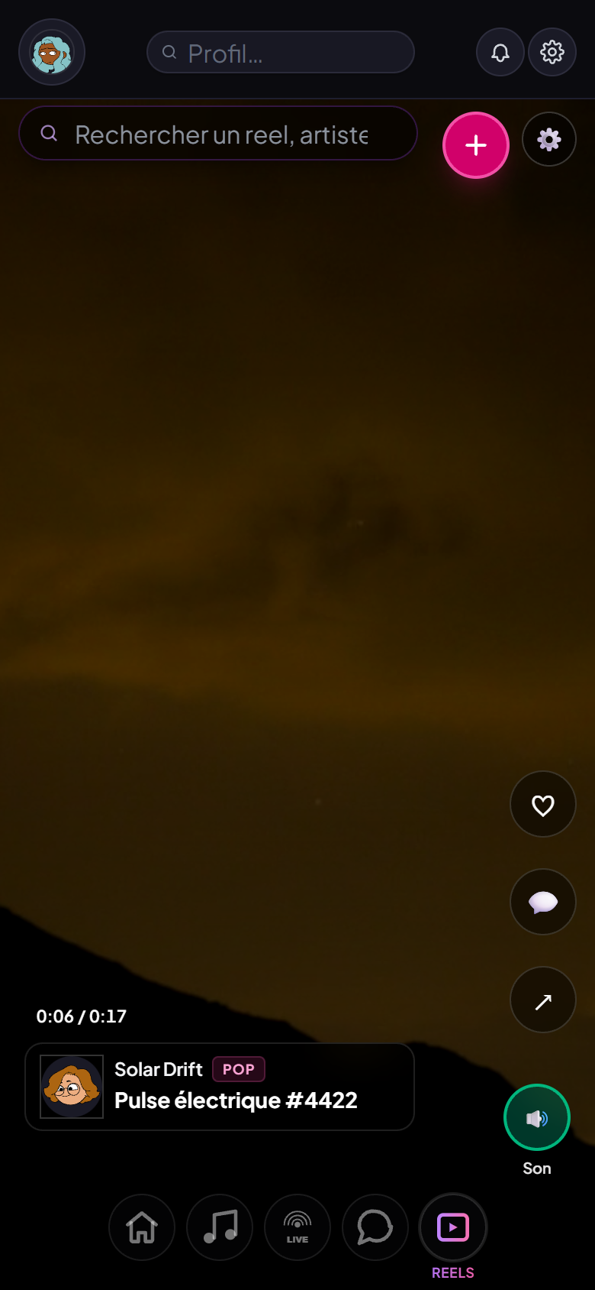
REELS
Reels — contenu artistique
Format vertical dédié à la musique, pas au scroll généraliste.
Vidéos artistiques uniquement : clips, teasers, sessions live
Présentation d'album, single ou prochaine date
Promotion d'événement et aftermovie de soirée
Découverte de créateurs mid-tier (DJs, artistes, collectifs)
Pas de contenu hors musique / sorties — curation éditoriale
Reels verticaux
Soundy · getsoundy.com
8 / 9
Notes:
Reels = vitrine artiste, pas dopamine scroll infini.

Slide 9
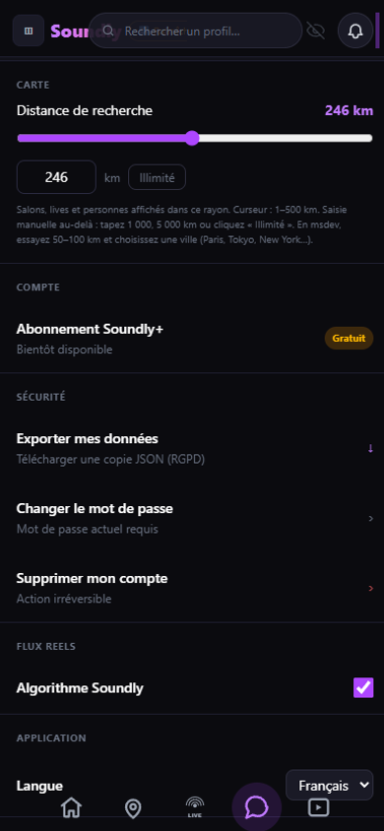
BUSINESS
Comment Soundy est rémunéré
Plusieurs leviers alignés avec l'usage — grille sur devis.
Sponsoring natif : visibilité lieux, festivals, marques (carte, fil, stories, reels)
Pourboires créateurs : soutien direct pendant les lives
Abonnements créateurs : formules Supporter / Super fan
Offres établissements : formules dédiées bars, clubs et salles
Transparence DSA · badge « Sponsorisé » · pas de revente de données
Espace créateur
Soundy · getsoundy.com
9 / 9
Notes:
Ne pas citer de montants — renvoyer au devis personnalisé si question tarifaire.

